Slide 1
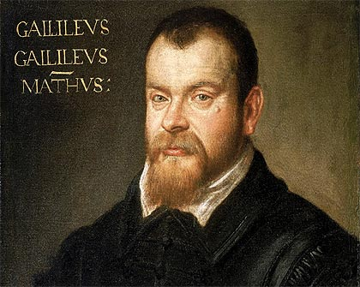
Galileo, parte II
«La terra è salita al cielo con il cannocchiale di Galileo»*
Grzegorz Karwasz
Divisione della Didattica di Fisica
Università di Nicolao Copernico
Toruń, Polonia
G. Karwasz, Torun, 26/10/2022

Slide 2
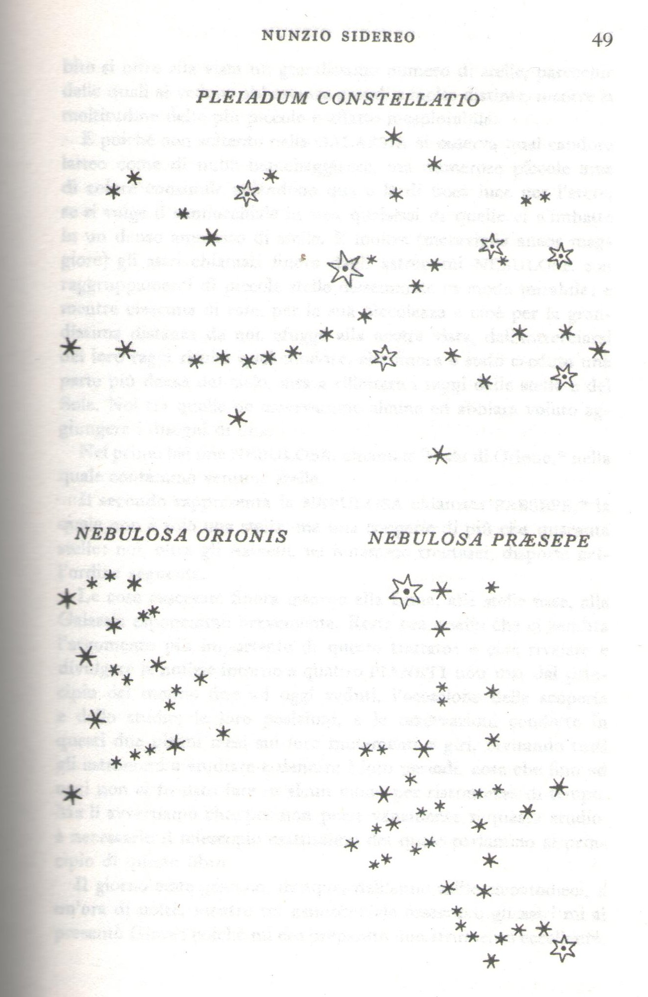
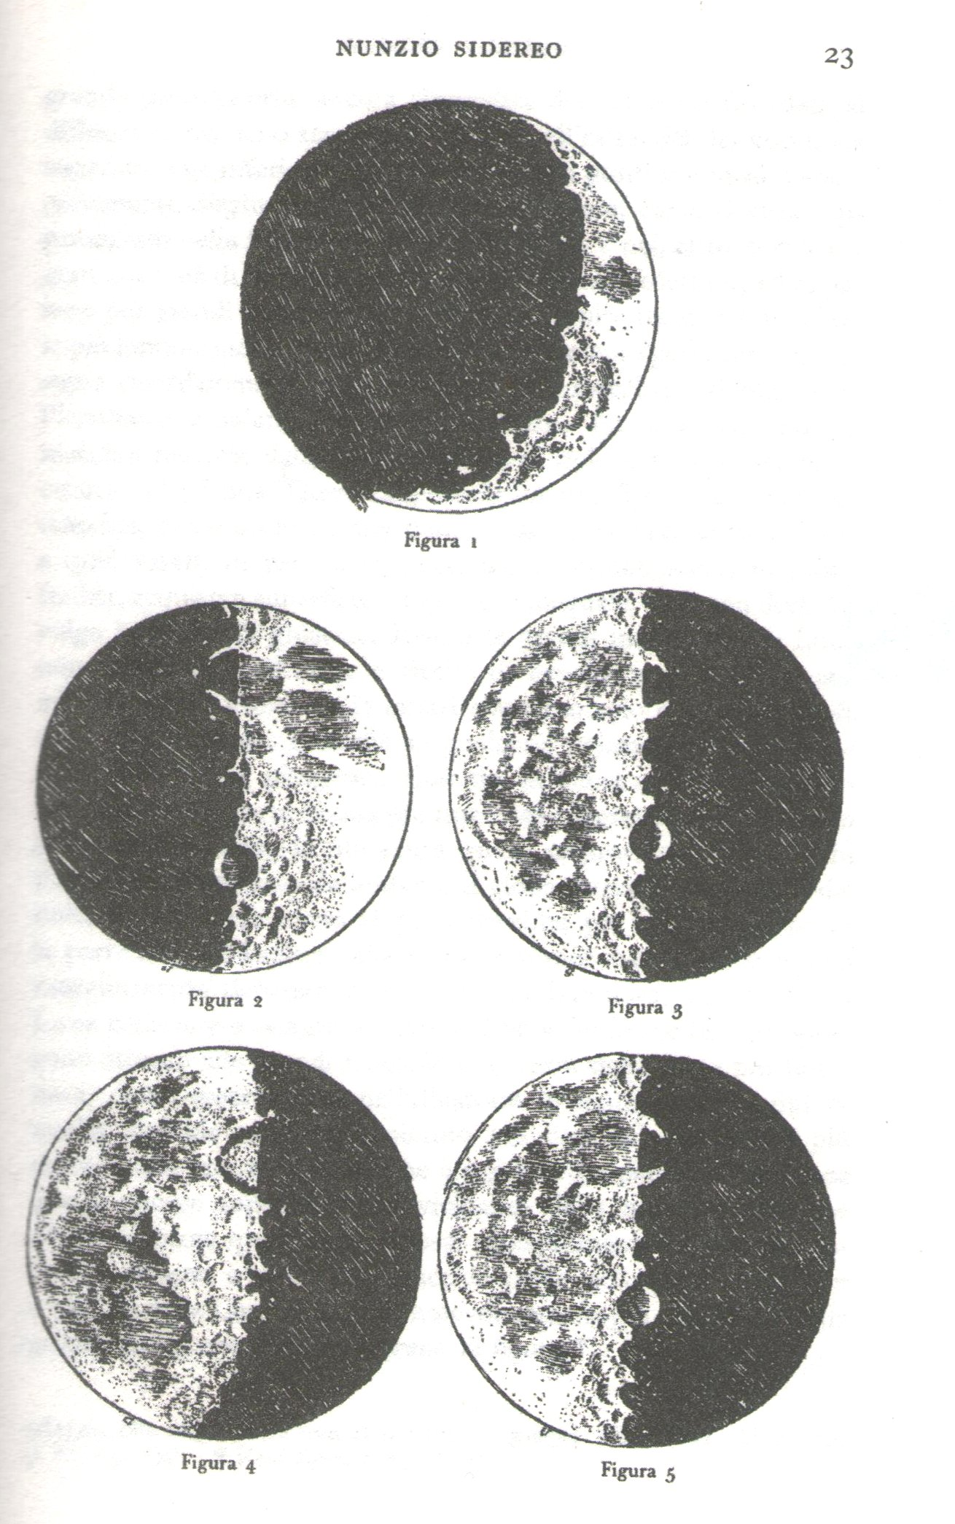
«Sidereus Nunzius»
La nebulosa di Orione Montagne e crateri sulla Luna !
Fatta della stessa materia che Terra?

Slide 3
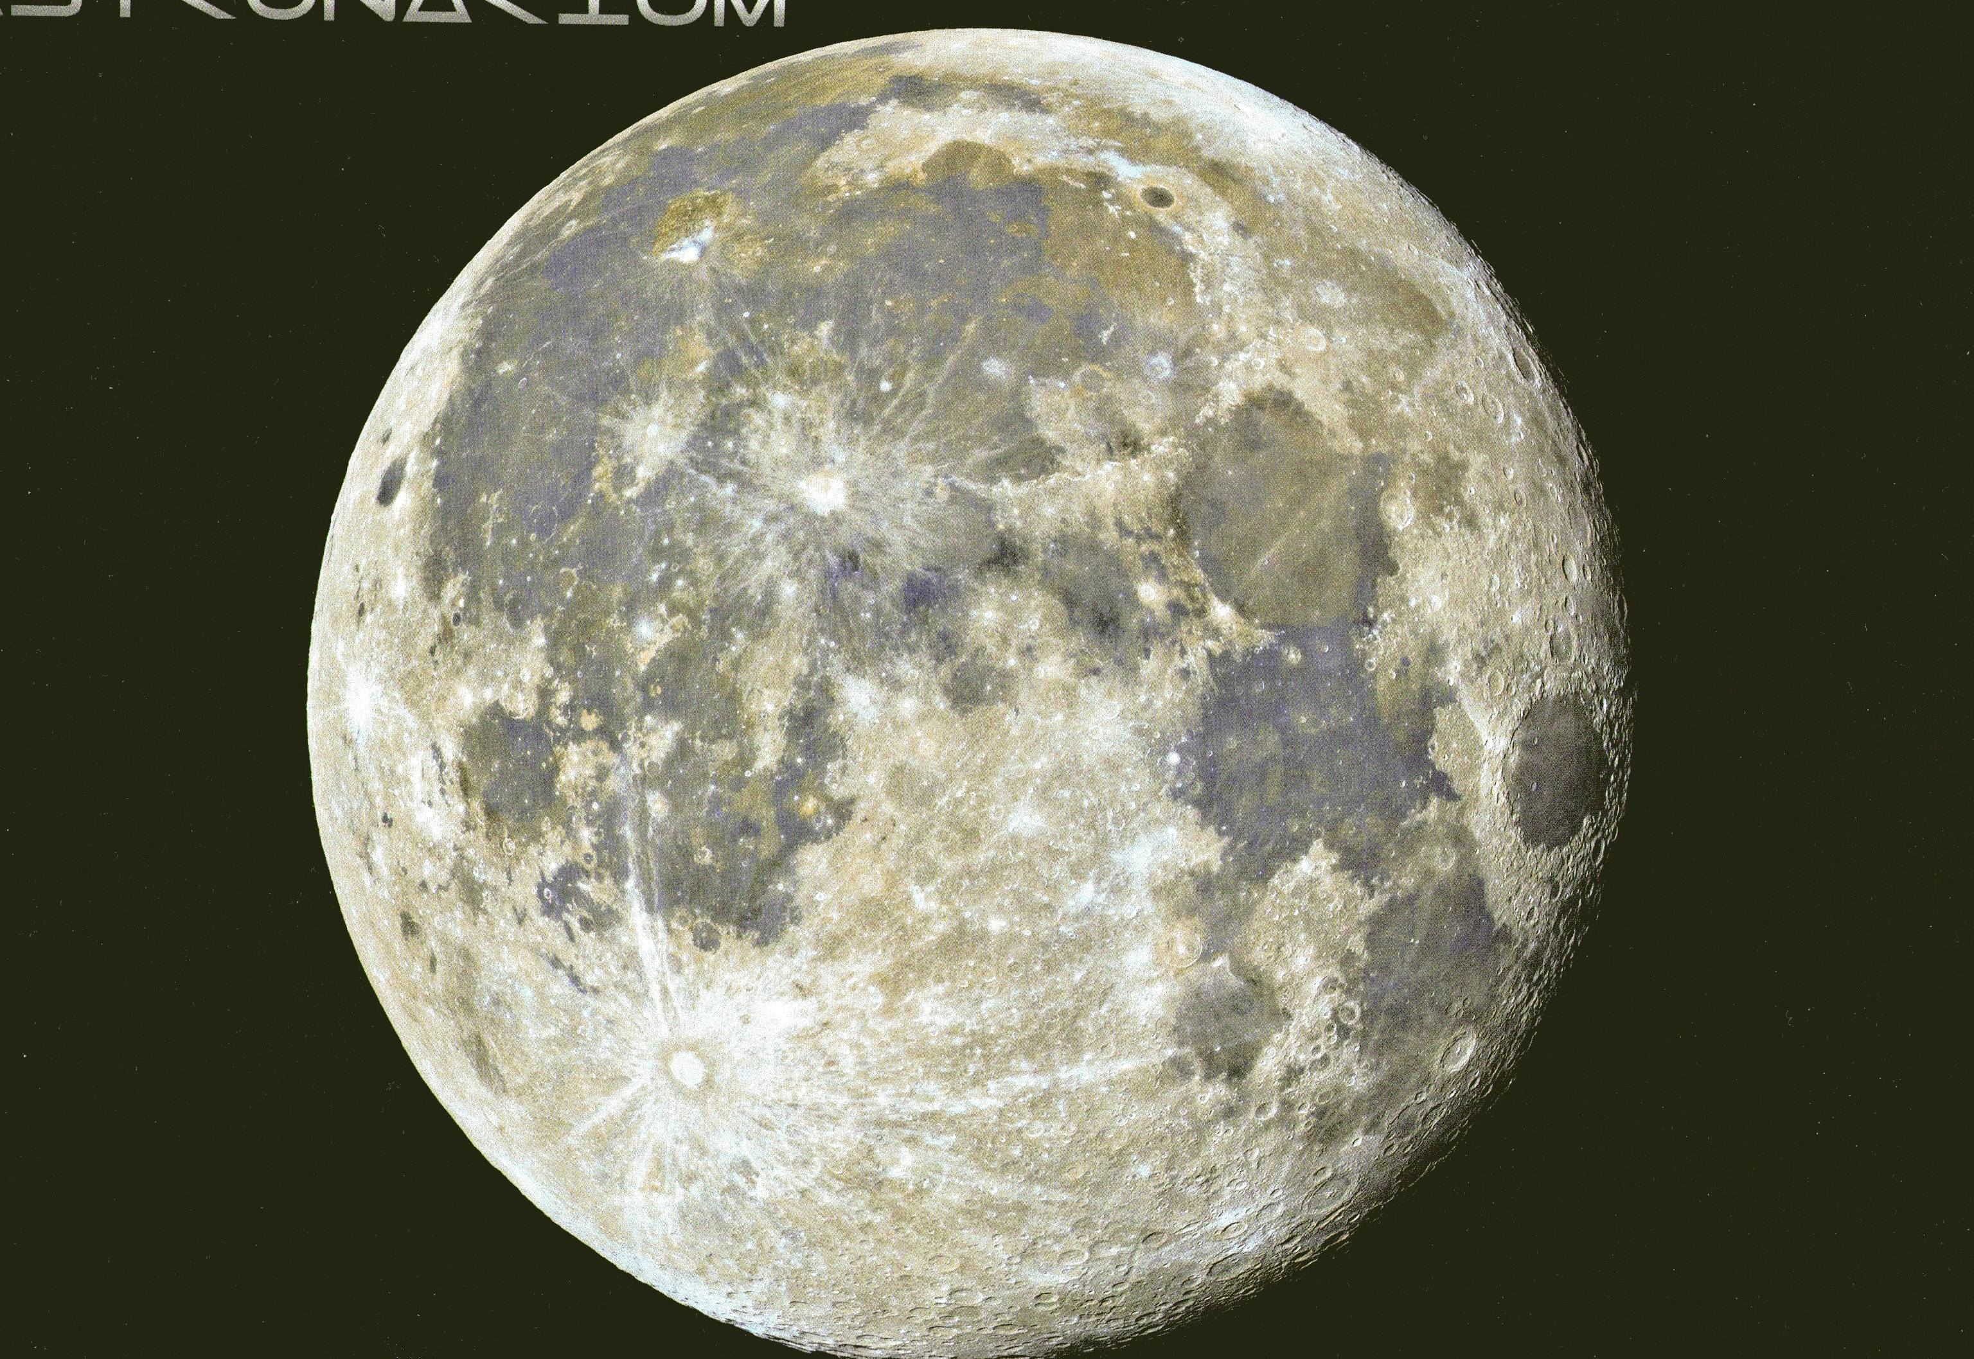
Luna: cratere Copernico
La Terra dista dalla Luna solo 380 mila km (364-404 mila km),
cioè appena 10 lunghezze della sua circonferenza.
Si può dire, che Terra-Luna sono un sistema doppio (binario)

Slide 4

Atterraggio sulla Luna

Slide 5
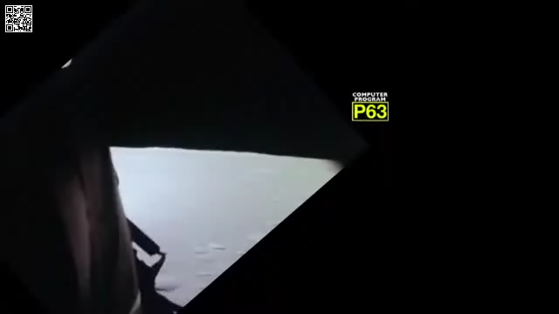
Atterraggio sulla Luna
https://www.youtube.com/watch?v=inxBnOTDpmg
More on computer errors: https://www.youtube.com/watch?v=z4cn93H6sM0

Slide 6
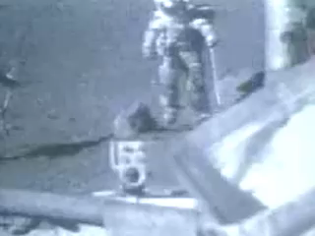
Giocare calcio sulla Luna

Slide 7
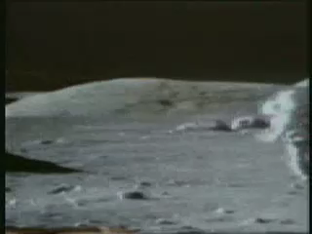
Passo da canguro

Slide 8
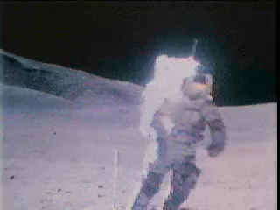
Camminando sulla Luna
I was strolling on the Moon one day,
in the merry merry month of December, no! in May
When much to my surprise …

Slide 9
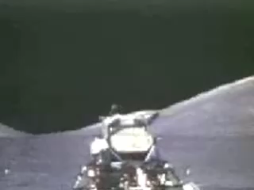
Partenza dalla Luna

Slide 10
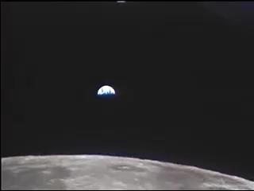
Puntando verso la Terra (Apollo 11)
Questa foto viene descritta come il sorgere della Terra sulla Luna.
Invece, la Terra vista dalla Luna non sorge ne tramonta: appesa in un punto del cielo, immobile, come un lampione; gira lentamente (~25h)

Slide 11
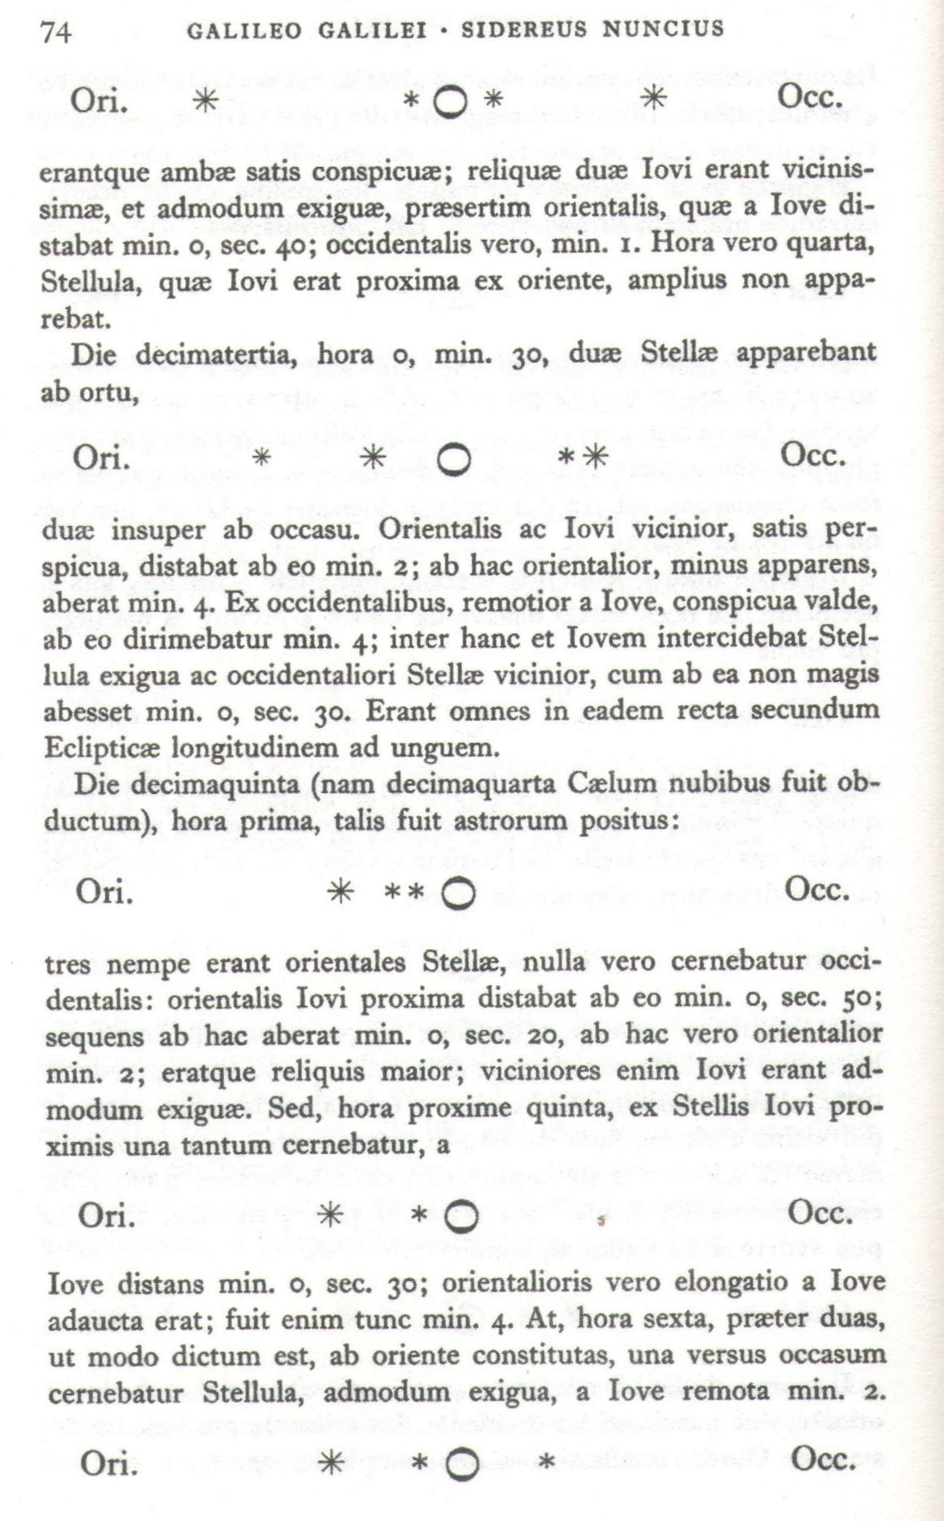
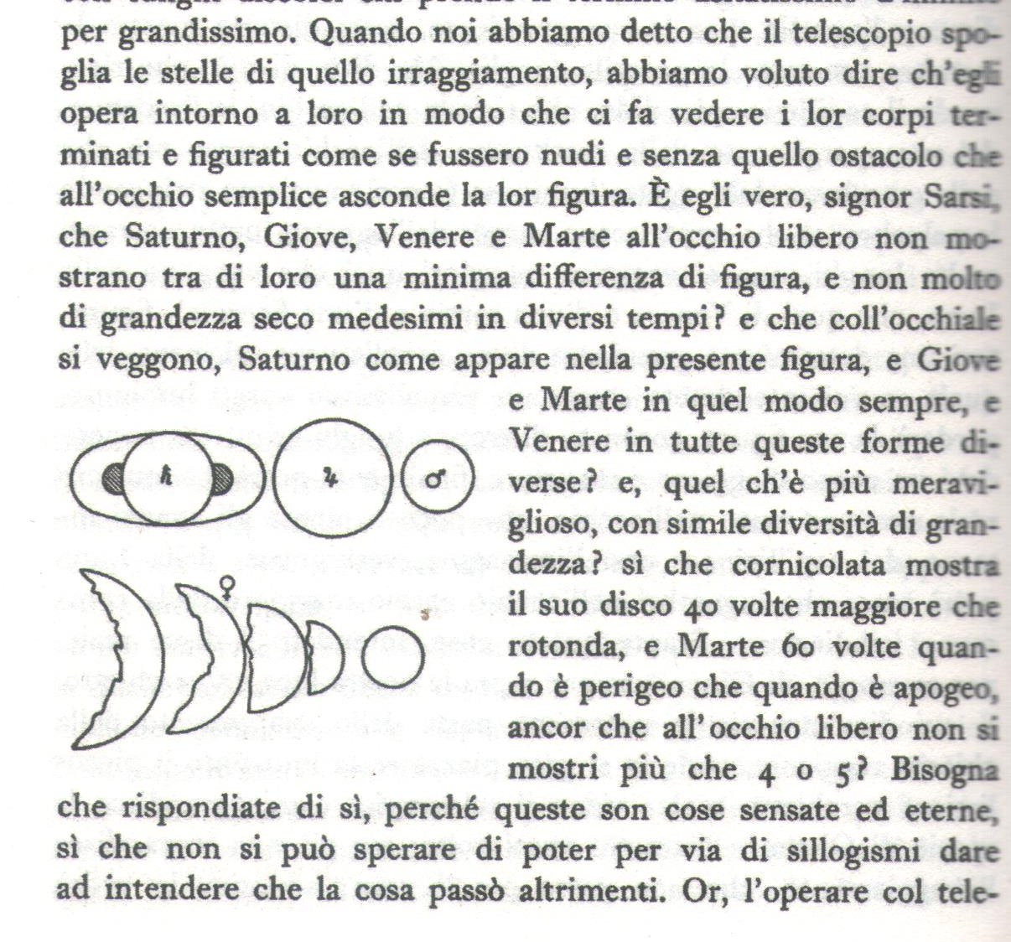
Guardando i pianeti

Slide 12
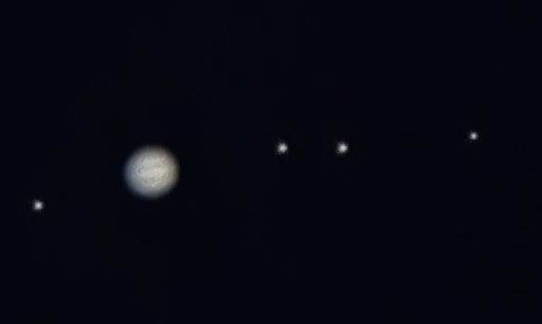
Giove e suoi quattro satelliti
(pianeti Medicei, Galileo, 1610)
Io, Europa,
Ganimede,
Callisto.
Perfettamente
allineati, sono
come un piccolo
sistema planetario,
che cambia ogni
notte
I periodi di rotazione sono in risonanza: 1:2:4: (10)
Il periodo di rotazione dell’Io è di 1,77 giorni.
Si possono vedere con un binocolo: a parte le righe spettrali dell’elio (He) è il quadro più bello della Natura

Slide 13
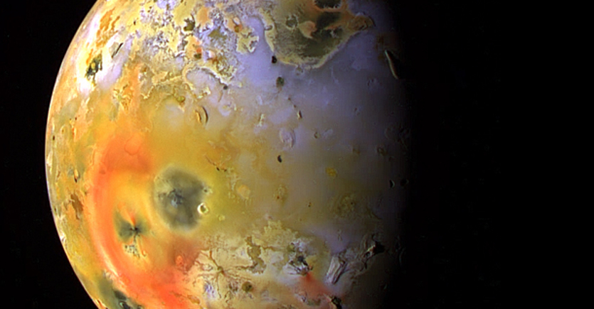
Io: i geyser di km altezza di zolfo liquido
Il corpo (pianeta/ satellite) geologicamente più attivo
nel Sistema Solare: 300 vulcani, geyser alti anche 500 km.
Temperatura sulla superficie fino a 2000°C.

Slide 14
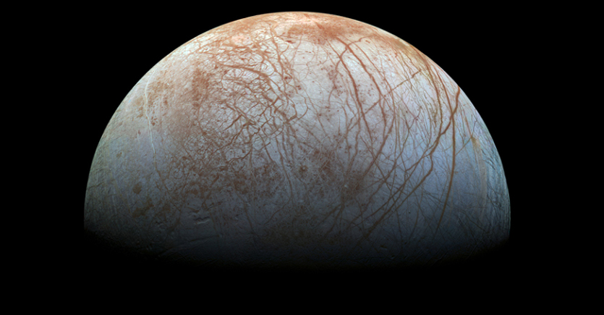
Europa: coperta di acqua ghiacciata
Lo stratto di ghiaccio, di spessore di 600 (?) km.
Sotto, magari, un oceano di acqua liquida,
e al centro un nucleo roccioso?

Slide 15
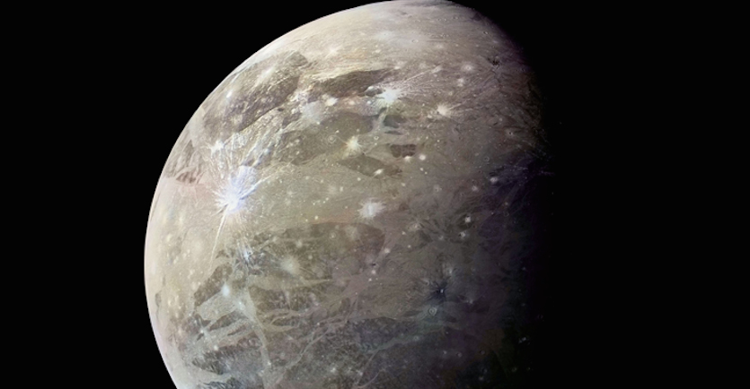
Ganimede: il satellite più grande nel sistema Solare
Più grande del Mercurio, fatto di ghiaccio (H₂O)
e rocce (silicati) molto antichi (4 mld di anni) .

Slide 16
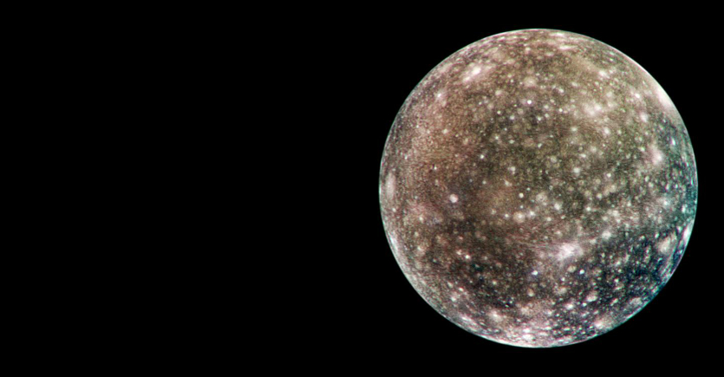
Calisto: massacrato dalla pioggia di meteoriti
Il terzo per grandezza satellite nel Sistema Solare.
Non è da escludere la presenza dell oceano di acqua nel sottosuolo,
(e della vita?)

Slide 17
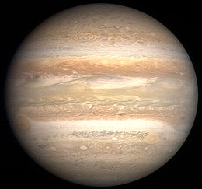
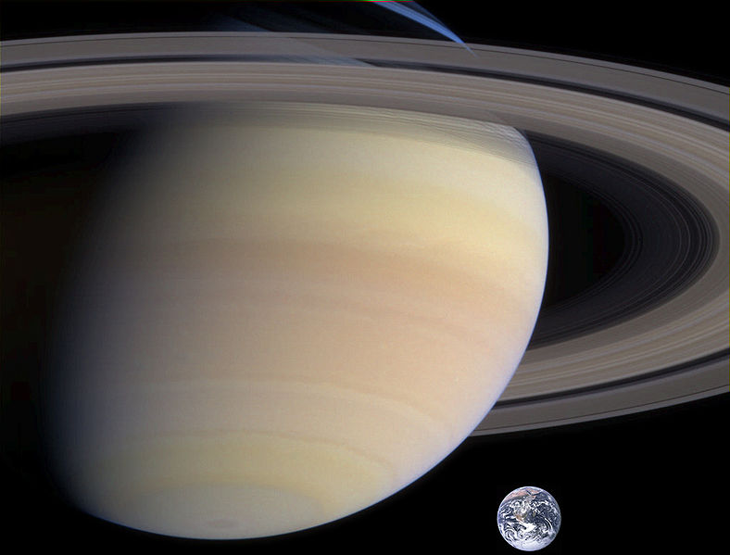
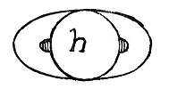
Saturno, un altro gigante, protettore
9 volte più grande della Terra, ma ‘solo’ 95 più massiccio
Densità media 0,7 g/ cm³ . Caldo all’interno > 11.700 °C
Dista 10 AU dal Sole
Notato da Galileo, come un pianeta con un capello («Il Saggiatore»)

Slide 18
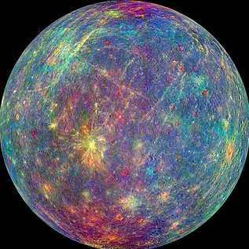
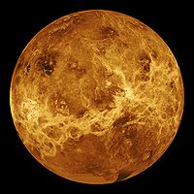
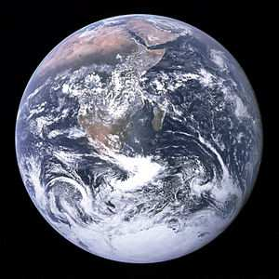
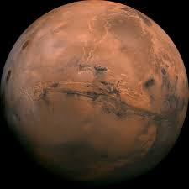
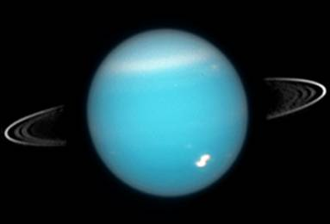
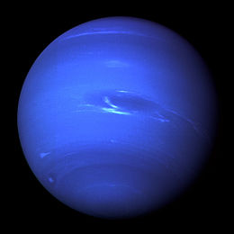
Nettuno, visto probabilmente da Galileo, è un pianeta ‘calcolato’ da matematici
Distanze (in AU.)
Legge di Bode: log x/z/x
Legge di Karwasz:
Mercurio, Venere, Terra, Marte, planetoidi
3/8, ¾, 3/3, 3/2 (3)
Giove, Saturno, Urano, Nettuno
(3) 5, 10, 20, 30

Slide 19
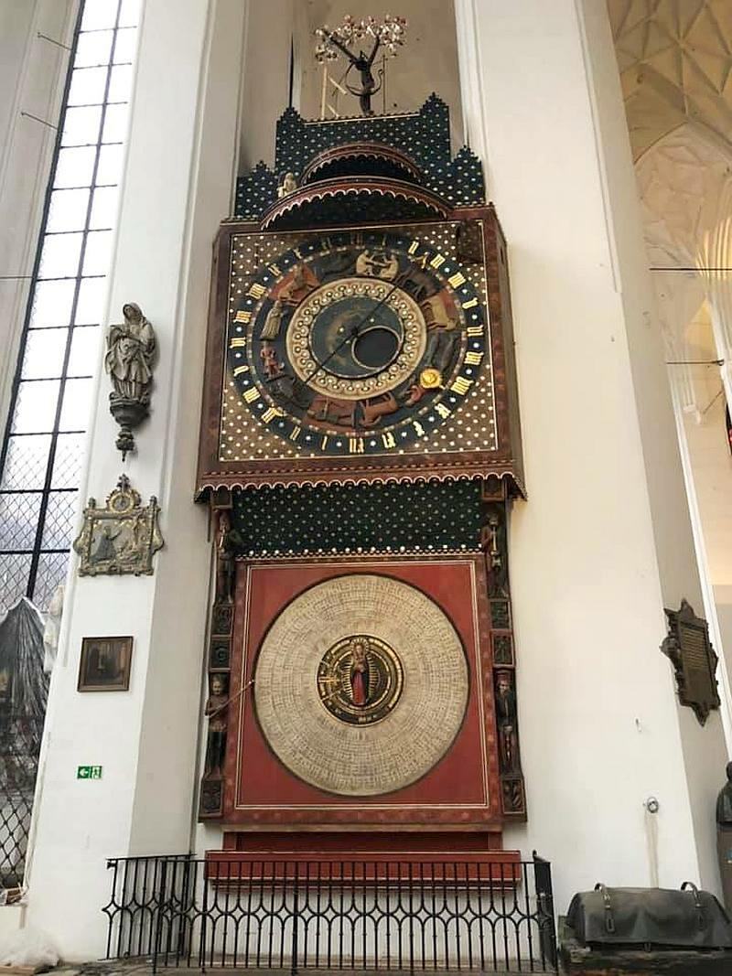
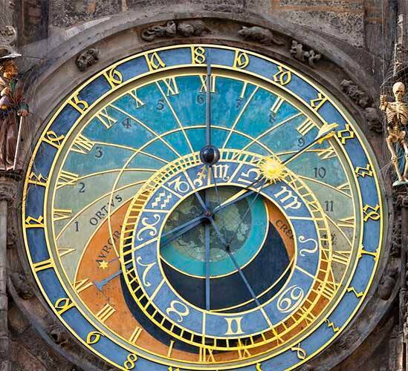
Galileo: isocronismo del pendolo
Belli orologi medioevali, non erano tanto precisi
https://www.barcelo.com/guia-turismo/en/czech-republic/praga/things-to-do/astronomical-clock-prague/
https://www.gdansk.pl/download/2019-11/138309.jpg

Slide 20
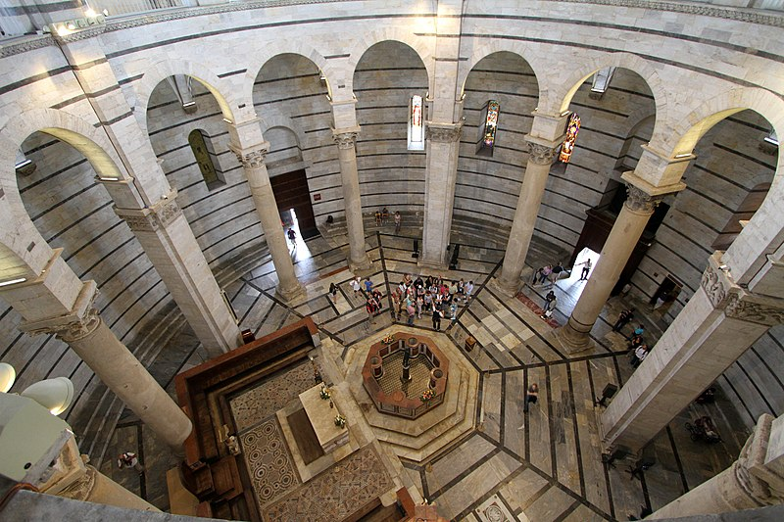

Bisognava aspettare il grande Galileo
Lui, probabilmente annoiandosi alla lezione universitaria a Pisa, (non si laureò mai, ma qualche anno dopo tornò a Pisa da professore universitario di matematica) notò che il grande candelabro appeso al soffitto, oscillava lentamente.
.
Misurando con il proprio battito cardiaco, si accorse che il periodo di queste oscillazioni non dipende dalla loro ampiezza.
Così, fu inventata la moderna ‘pendola’.
https://commons.wikimedia.org/wiki/File:Interno_del_Battistero_-_panoramio_(1).jpg

Slide 21
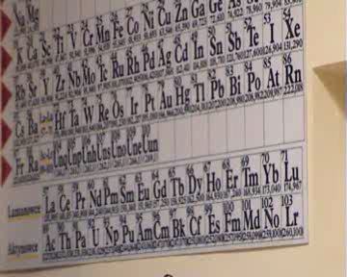
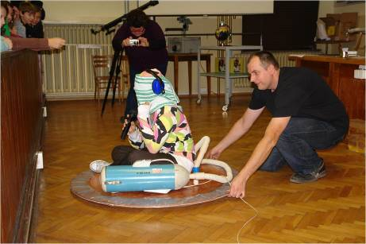
Possiamo riconoscere un moto «assoluto»?

Slide 22
Principio di relatività
«Rinserratevi con qualche amico nella maggiore stanza che sia sotto coverta di alcun gran navilio, e quivi fate d'aver mosche, farfalle e simili animaletti volanti: siavi anco un gran vaso d'acqua, e dentrovi de' pescetti; sospendasi anco in alto qualche secchiello, che a goccia a goccia vada versando dell'acqua in un altro vaso di angusta bocca che sia posto a basso; e stando ferma la nave, osservate diligentemente come quelli animaletti volanti con pari velocità vanno verso tutte le parti della stanza. [..]
Osservate che avrete diligentemente tutte queste cose, benché niun dubbio ci sia mentre il vascello sta fermo non debbano succedere così: fate muovere la nave con quanta si voglia velocità; ché (pur di moto uniforme e non fluttuante in qua e in là) voi non riconoscerete una minima mutazione in tutti li nominati effetti; né da alcuno di quelli potrete comprendere se la nave cammina, o pure sta ferma.»
Dialoghi sopra due massimi sistemi del mondo
«Ci allontaniamo dal porto, terre e città retrocedendo» (Eneide, III, 72)
https://it.wikipedia.org/wiki/Relativit%C3%A0_galileiana

Slide 23
Trasformazioni di Galileo
v’ = v + u
u
Y
Y’
v
v’
O
X
O’
X’
Einstein:
Tutti gli osservatori che si muovono con la costante velocità sono
equivalenti

Slide 24
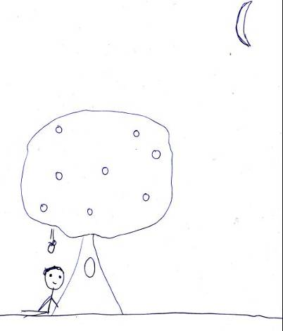
Newton: la Luna cade in continuazione verso la Terra
All objects (on Earth) fall
with the same acceleration g
g/4000
Moon is more distant
so it falls with g/4000
(one orbit in 28 days)
R=6374 km
g
R=384 000 km

Slide 25
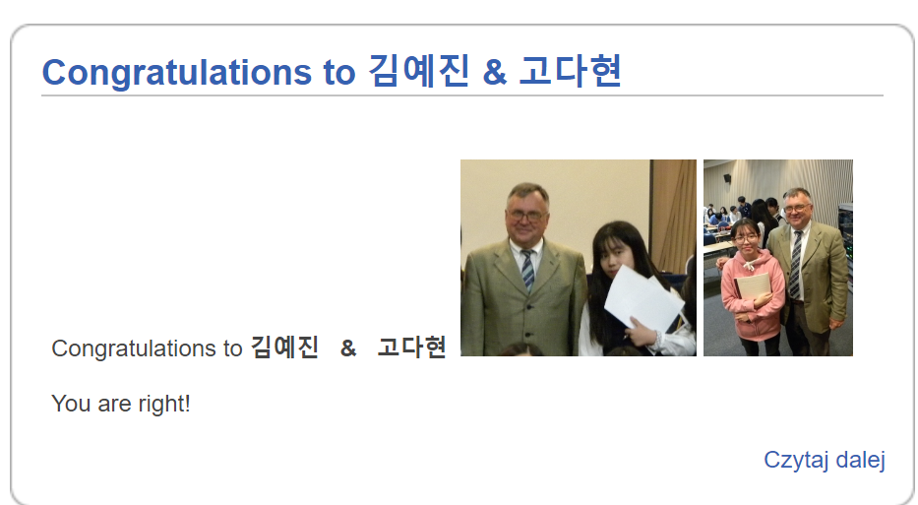
C
http://dydaktyka.fizyka.umk.pl/nowa_strona/?q=node/591

Slide 26
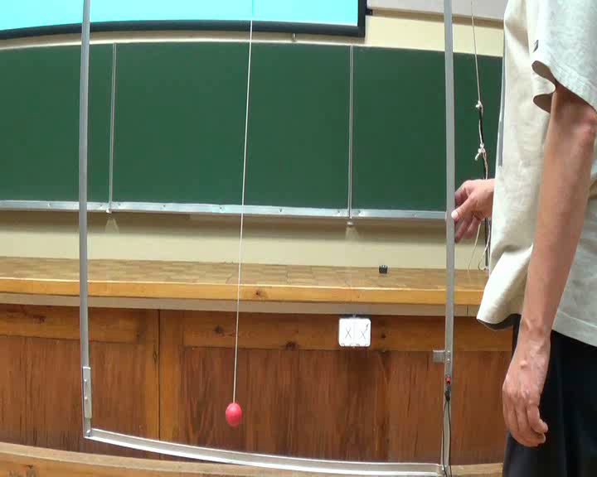
Il sistema di riferimento (immobile)

Slide 27
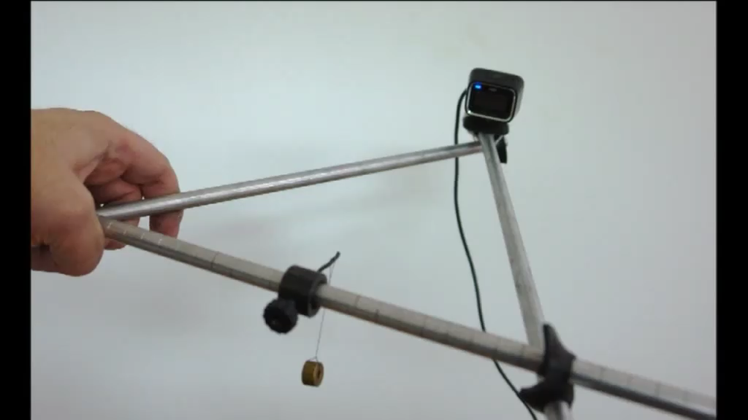
Il sistema di riferimento (in caduta libera)
Idea & foto mgr K. Sluzewski

Slide 28
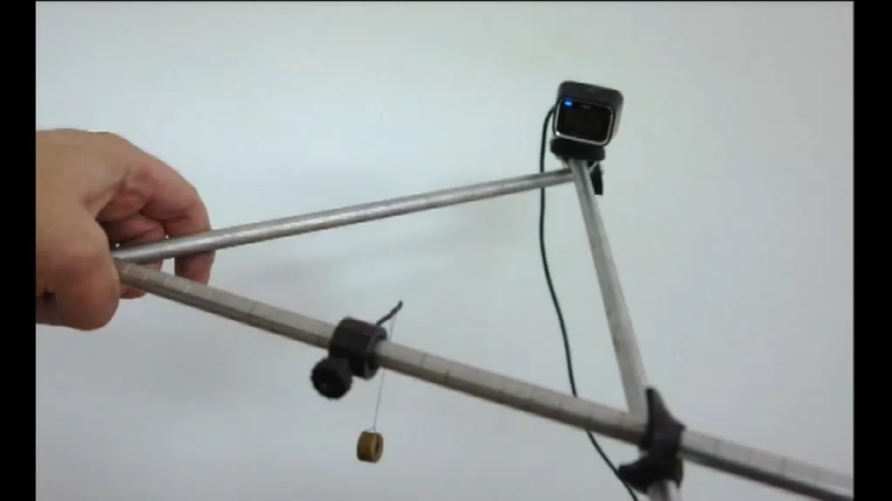
Il sistema di riferimento (in caduta libera)

Slide 29
Parte III
«Con la fede di Galileo la terra e il Cielo si sono accordati»*
Grzegorz Karwasz
Divisione della Didattica di Fisica
Università di Nicolao Copernico
Toruń, Polonia
*G. Karwasz, Torun, 26/10/2022

Slide 30
Scrittura Sacra e la natura
«Stante, dunque, che la Scrittura in molti luoghi è non solamente capace, ma necessariamente bisognosa d’esposizioni diverse dall’apparente significato delle parole, mi par che nelle dispute naturali ella doverebbe esser riserbata nell’ultimo luogo: perché, procedendo di pari dal Verbo divino la Scrittura Sacra e la natura, quella come dettatura dello Spirito Santo, e questa come osservantissima esecutrice de gli ordini di Dio; ed essendo, di più, convenuto nelle Scritture, per accomodarsi all’intendimento dell’universale, dir molte cose diverse, in aspetto e quanto al significato delle parole, dal vero assoluto; ma, all’incontro, essendo la natura inesorabile e immutabile e nulla curante che le sue recondite ragioni e modi d’operare sieno o non sieno esposti alla capacità de gli uomini, per lo che ella non trasgredisce mai i termini delle leggi imposteli;
Galileo Galilei: Lettera a Benedetto Castelli (1613)

Slide 31
«natura, come osservantissima esecutrice de gli ordini di Dio»
; pare che quello de gli effetti naturali che o la sensata esperienza ci pone innanzi a gli occhi o le necessarie dimostrazioni ci concludono, non debba in conto alcuno esser revocato in dubbio per luoghi della Scrittura ch’avesser nelle parole diverso sembiante, poi che non ogni detto della Scrittura è legato a obblighi così severi com’ogni effetto di natura. Anzi, se per questo solo rispetto, d’accomodarsi alla capacità de’ popoli rozzi e indisciplinati, non s’è astenuta la Scrittura d’adombrare de’ suoi principalissimi dogmi, attribuendo sino all’istesso Dio condizioni lontanissime e contrarie alla sua essenza, chi vorrà asseverantemente sostenere che ella, posto da banda cotal rispetto, nel parlare anco incidentemente di Terra o di Sole o d’altra creatura, abbia eletto di contenersi con tutto rigore dentro a i limitati e ristretti significati delle parole?
https://www.letteraturaitalia.it/3-antologia-di-testi-seicento-e-settecento/galileo-galilei-lettera-a-benedetto-castelli/

Slide 32
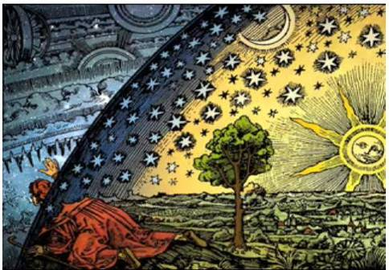
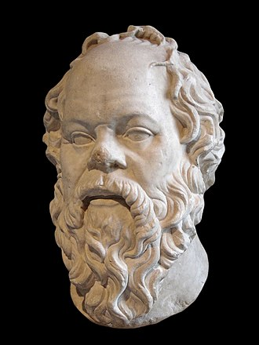
I limiti del nostro sapere
La Terra, per quanto sia grande la sfera, nient’e’ rispetto
alla grandezza del cielo, di cui limiti non sappiamo,
e probabilmente saper neanche non possiamo …
Nicolaus Copernicus, De revolutionibus, Norimberga, 1543
So, che non so niente
(Socrate 470-399 a.C)

Slide 33
Siti con il materiale a libera disposizione (in italiano)
«Brevi lezioni di fisica» (video 5-7 minuti) https://staging.karwasz.edu.pl/it/brevi-lezioni/
«Fisica e giocattoli» (Progetto EU 2005) http://dydaktyka.fizyka.umk.pl/zabawki1/index-it.html
«Fisica moderna» (Progetto «Physics is Fun») http://dydaktyka.fizyka.umk.pl/Physics_is_fun/html/posters-it.html
«Celle all’idrogeno» (Progetto EU, materiale per insegnanti) http://dydaktyka.fizyka.umk.pl/nowa_strona/?q=node/864
«Scienza e fede» (libro) http://www.aracneeditrice.it/aracneweb/index.php/pubblicazione.html?item=9788825529555
Materiale vario http://dydaktyka.fizyka.umk.pl/nowa_strona/?q=node/77

